Slide 1

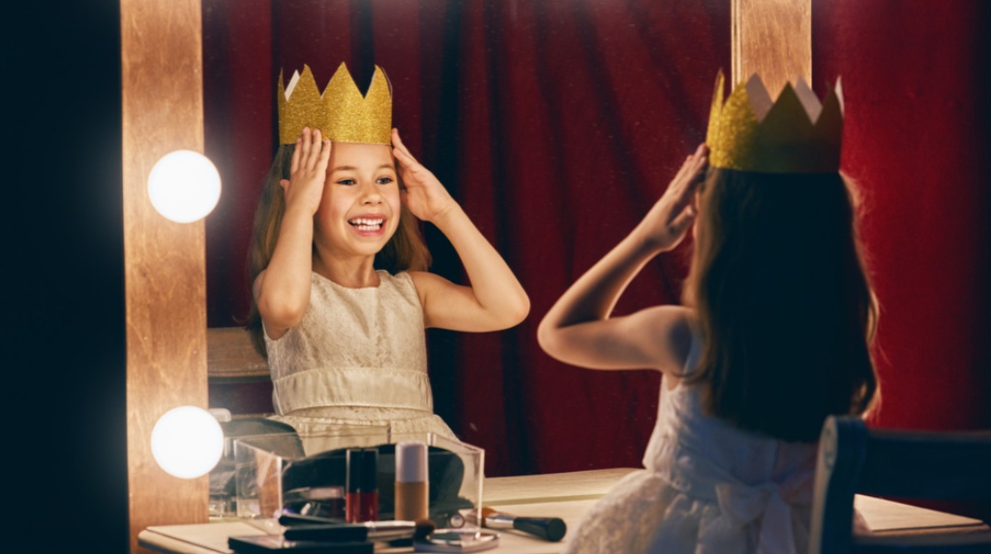
De kleren van de koning
2 Koningen 21:1-2
Josia werd koning van Juda toen hij acht jaar oud was. Hij regeerde 31 jaar vanuit Jeruzalem. Zijn moeder heette Jedida. … Josia deed wat de Heer wilde. Hij leefde precies zoals zijn voorvader David.
Opdracht
Maak voor jezelf koningskleren en een kroon, met de spullen die hier liggen.
Vragen om door te praten
Waarom zou een koning speciale kleding dragen?
Koning Josia regeerde in de jaren 640-609 voor Christus. Dat is dus ongeveer 2500 jaar geleden. Hoe denk je dat zijn koningskleren eruit zagen?
In welke kleren voel jij je prettig? Maakt het uit wat voor kleren je draagt voor hoe je je voelt?

